Slide 1
Internet multicast
Notes:
Klepněte a vložte poznámky.

Slide 2
Broadcast, multicast, unicast
Broadcast
  Posílání kopie všem
  Jednoduché ale neefektivní
  Zprávu musí zpracovat všichni, i když je to nezajímá
  Zbytečné zatěžování CPU
  Zbytečné zatěžování sítě
Replikovaný unicast
  Vysílač postupně posílá kopii každému příjemci
  Příjemci musí být registrováni u vysílače
  Vysílač je středem pro řízení
  Spolehlivost – pro každý přijímač oddělený proces nebo stav ve vysílači

Slide 3
Multicast –
Efektivní distribuce dat
zdroj
zdroj

Slide 4
Aplikace multicastu
Obnova textových informací (noviny, sport, počasí, …)
Distance learning
Konfigurace skupin zařízení
Telekonferencing (zvuk, video, sdílená tabule, textový editor, …)
Distribuované interaktivní hry a simulace
Doručování el.pošty
Distribuce programového vybavení
Obnova vyrovnávacích pamětí (cache)
Replikace databází

Slide 5
Architektura IP multicastu
Servisní model
(adresování, zpracování dat)
počítače
Protokol pro registraci hostů
(IGMP)
směrovače
Protokoly pro směrování
- interní, externí
(PIM, MOSPF, DVMRP,
BGMP)

Slide 6
Architektura IP multicastu
Organizace hostitelského systému
  Povolení přijímat multicast, definice multicast adresy na MAC úrovni
Organizace lokální směrovač – hostitelský systém
  Protokoly pro organizaci skupin
  IGMP (Internet Group Management Protocol)
    Verze 1 – pouze registrace/uvolnění (RFC 1112)
    Verze 2 – připojení/odpojení zprávou (RFC 2236)
    Verze 3 – podpora SSM (RFC3376)
Skupinové směrování
  Protokoly pro skupinové směrování (PIM-DM, PIM-SM, BGMP)

Slide 7
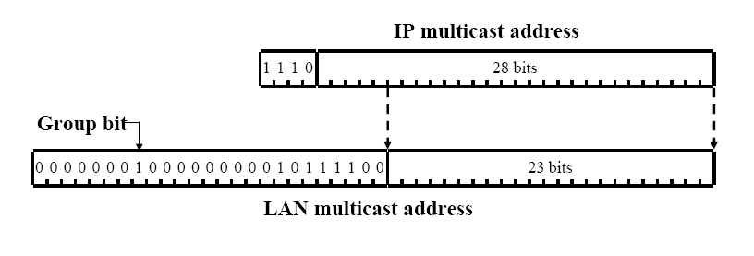
Mapování IP síťových adres na MAC multicast adresy
RFC 1112 definuje
  Pro Ethernet a FDDI adresní prefix 01:00:5E
  Mapuje nižších 23 bitů skupinové IP adresy přímo na MAC adresu
  Token Ring používá funkční adresu c000.4000.0000

Slide 8
Určení rozsahu doručování
Implicitní
  Použití link-local adresy
  Neopustí podsíť
Omezení rozsahu založené na TTL
  Multicast směrovače mají nastaven práh (TTL práh)
  Jestliže je TTL ≤ TTL práh, je datagram zahozen
Administrativní omezení
  Použití skupiny adres 239.0.0.0 až 239.255.255.255
  Omezení na administrativní doménu
  V IPv6 je rozsah součástí atributu uvedeného v adrese

Slide 9
Rozdělení skupinových adres (RFC3171)
224.0.0.0 - 224.0.0.255 (224.0.0/24) | Local Network Control Block
224.0.1.0 - 224.0.1.255 (224.0.1/24) | Internetwork Control Block
224.0.2.0 - 224.0.255.0 | AD-HOC Block
224.1.0.0 - 224.1.255.255 (224.1/16) | ST Multicast Groups
224.2.0.0 - 224.2.255.255 (224.2/16) | SDP/SAP Block
224.252.0.0 - 224.255.255.255 | DIS Transient Block
225.0.0.0 - 231.255.255.255 | RESERVED
232.0.0.0 - 232.255.255.255 (232/8) | Source Specific Multicast Block
233.0.0.0 - 233.255.255.255 (233/8) | GLOP Block (233.X.Y.0)
234.0.0.0 - 238.255.255.255 | RESERVED
239.0.0.0 - 239.255.255.255 (239/8) | Administratively Scoped Block

Slide 10
IGMPv1
Dotazování
  Na subsíti je vybrán jeden směrovač pro údržbu skupin
  Výzva je posílána na adresu 224.0.0.1 s TTL=1
  Výzva se posílá v intervalu 60 až 120s (60 až 90s)
Odpověď
  IGMP report posílá pro každou skupinu pouze jeden host - ostatní se odpovědi zdrží, když za ně odpovídá jiný
  Zajištěno tak, že odpověď není okamžitá, ale zpožděná o cca 5 až 10s
  Odpověď je posílána na skupinovou adresu.
  Při přistoupení ke skupině posílá host odpověď bez vyzvání
Detekce existence skupiny
  Pokud se nikdo neozve, skupina asi neexistuje

Slide 11
IGMPv1
Připojení se ke skupině
Formát IGMP packetu
  Version (4)
  Typ (4)
  Unused (8)
  IGMP checksum (16)
  Group address (32)
Typ
  Host Membership Query (1)
  Host membership Report (2)
  DVMRP (3)

Slide 12
IGMPv2
Hostitelský systém posílá zprávu o opuštění skupiny
  Leave message na adresu „all routers“ 224.0.0.2
  Zkrátí se doba pro detekci prázdné skupiny
Směrovač reaguje specifickou výzvou (specifická skupinová adresa) aby se ujistil, není-li skupina prázdná
  Je-li skupina prázdná, přestává do subsítě posílat další multicast zprávy

Slide 13
IGMPv2
Formát IGMP packetu
  Typ (8)
  MaxResponseTime (8)
    Max čas pro odpověď v násobcích 0.1s
  IGMP checksum (16)
  Group address (32)
Type
  GroupMembershipQuery (0x11)
    General
    group-specific
  Membership Report ver.1 (0x12)
  Membership Report ver.2 (0x16)
  Leave Group (0x17)
  Multicast Router Advertisement (0x24)
  Multicast Router Solicitation (0x25)
  Multicast Router Termination (0x26)

Slide 14
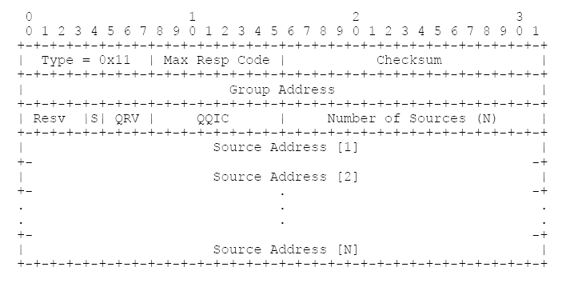
IGMPv3
Formát rámce MemberhipQuery
  General Query (GroupAddress = 0.0.0.0, N=0)
  GroupSpecificQuery (GroupAddress = addr, N=0)
  Group and Source Specific Query (GroupAddress = addr, SourceAddress = SourceAddrs)

Slide 15
Multicast modely
ASM – Any Source Multicast
  Může být více zdrojů, které se nerozlišují
  Jeden nebo více zdrojů, jedna skupina
SSM – Source Specific Multicast
  Může být více zdrojů, které se však při doručování rozlišují

Slide 16
Protokoly pro skupinové směrování
DVMRP – Distance Vector Multicast Routing protocol
  Jeden z prvních protokolů pro skupinové doručování
  Pouze pro „hustý režim“ – dense mode
  Používá záplavové doručování a ořezávání hran
  Explicitní připojení subsítě
  Používá source-based distribuční stromy

Slide 17
Protokoly pro skupinové směrování
MOSPF – Multicast OSPF
  Opět „hustý“ dense mode
  Připojování pomocí zpráv Join
  Není třeba neustále šířit data záplavou (flood) od každého zdroje do každé podsítě
  Používá source-based distribuční stromy

Slide 18
Protokoly pro skupinové směrování
PIM-DM – Protocol Independent Multicast – Dense Mode
  Hustý režim znamená, že se implicitně doručuje vše do všech subsítí
  Nemůže se používat společně se PIM-SM – Sparse mode (řídký režim), ale existuje kombinace SM-DM
  Může použít libovolný směrovací protokol k zjišťování RPF (Reverse Path Forwarding) – zjišťování nejkratší cesty ke zdroji
  Používá source-based distribuční stromy
  Směrovače používají záplavové směrování s odřezáváním (flood-and-prune)
  Existuje i explicitní Join zpráva

Slide 19
Protokoly pro skupinové směrování
PIM-SM – Protocol Independent Multicast – Sparse Mode
  Řídký režim znamená, že protokol používá explicitní Join zprávu pro připojení toku do subsítě
  RPF je nezávislé na konkrétním směrovacím protokolu
  Doručovací stromy se budují mezi příjemcem a RP (Randevous Point) – univerzální (ASM – Any Source Multicast) strom
  Pokud je cesta ke konkrétnímu zdroji kratší, přechází PIM-SM od ASM ke SSM (Source Specific Multicast)

Slide 20
Protokoly pro skupinové směrování
CBT – Core Based Tree (RFC 2201 – Experimental Standard)
  Přebírá charakteristiky PIM-SM
    Řídký režim, explicitní připojení, sdílené doručovací stromy
  Efektivnější při vyhledávání zdrojů než PIM-SM
  Vytváří infrastrukturu (páteř) pro doručování multicast zpráv
  Není komerčně používán

Slide 21
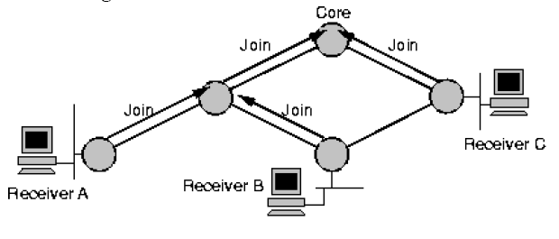
Core Based Tree

Slide 22
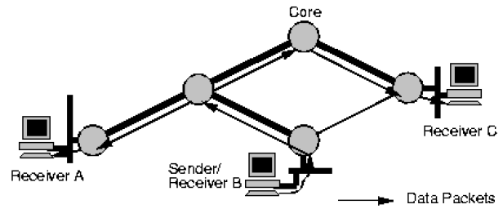
Core Based Tree

Slide 23
Porovnání protokolů pro skupinové směrování
Protocol | Dense Mode? | Sparse Mode? | Implicit Join? | Explicit Join? | (S,G) SBT? | (*,G) shared tree?
DVMRP | Yes | No | Yes | No | Yes | No
MOSPF | Yes | No | No | Yes | Yes | No
PIM-DM | Yes | No | Yes | No | Yes | No
PIM-SM | No | Yes | No | Yes | Yes, maybe | Yes, initially
CBT | No | Yes | No | Yes | No | Yes

Slide 24
PIM – Protocol Independent Multicast
Existuje ve dvou verzích, lišících se formátem rámců
  PIM-DM v1 – používá IGMP rámce (nemá RFC)
  PIM-DM v2 – vlastní rámce (IP protokol 103) (RFC 3973)
  Mohou koexistovat na tomtéž směrovači nebo tomtéž rozhraní
PIM-SM (RFC 2362, RFC 4601)
  Zavádí RP (Randevous Points)
  Více RP – zvýšení odolnosti proti chybám
  Provádí se RP-to-group mapping
    Host požaduje připojení ke skupině prostřednictvím multicast směrovače podsítě
    Multicast směrovač podsítě hledá RP
    Řízeno BSR (Broadcast Router), PIM bootstrap protocol

Slide 25
Režimy PIM
Dva základní režimy
  Sparse mode
  Dense mode
Může pracovat také v sparse-dense mode
  Nějaká skupina konfigurována pro sparse mode (flood-and-prune), (S,G) stavy
  Jiné konfigurovány pro sparse mode (explicitní připojení k RP), (*,G) stavy
PIM source-specific mode (PIM-SSM)
  Pouze jeden zdroj pro multicast v dané doméně

Slide 26
PIM-DM
Použitelný pro LAN skupinové aplikace
Používá tentýž flood-and-prune mechanizmus jako DVMRP
Rozdíl je v tom, že PIM nemá vlastní směrovací protokol
PIM používá tabulky směrovacího protokolu pro individuální směrování
Dat využívá pro realizaci RPF (Reverse Path Forwarding) mechanizmu

Slide 27
PIM zprávy
Hello
  Vytvoření sousedství multicast směrovačů
  Vysílají se periodicky (Hold time – doba dosažitelnosti, DR priority – výběr DR, Generation ID – náhodné číslo – detekce reaktivace)
Join/Prune
  Seznam připojovaných a odpojovaných adres pro dané skupiny
  Záplavově se připojuje po 3min.
Graft/GraftACK
  Mnohabodové sítě, znovupřipojení po jedné po odpojení (prune) druhé (3s)
Assert
  Po detekci duplicitních cest do společné sítě posílají směrovače zprávu assert – výběr jednoho z nich. Následuje jakoby prune (3min)

Slide 28
Příklad PIM-DM

Slide 29
Příklad PIM-DM

Slide 30
Příklad PIM-DM

Slide 31
Příklad PIM-DM

Slide 32
Příklad PIM-DM

Slide 33
Příklad PIM-DM

Slide 34
Příklad PIM-DM

Slide 35
Příklad PIM-DM

Slide 36
Příklad PIM-DM

Slide 37
PIM-SM
Směrovače na straně přijímačů se připojují k PIM-SM stromu s pomocí explicitních zpráv JOIN
PIM-SM RP jsou směrovače, kde se lze připojit na zdroje vysílání
Vysílače se registrují u jednoho nebo více RP, přijímače hledají na RP vysílání
V prvou chvíli se příjemce připojí přes další směrovače k RP
Poslední směrovač u příjemce může připojení ke zdroji optimalizovat (sdílený strom – source-based strom)
Prevence přetížení RP

Slide 38
PIM-SM

Slide 39
PIM-SM

Slide 40
PIM-SM

Slide 41
Příklad- PIM-SM

Slide 42
Příklad- PIM-SM

Slide 43
Příklad- PIM-SM

Slide 44
Příklad- PIM-SM

Slide 45
Příklad- PIM-SM

Slide 46
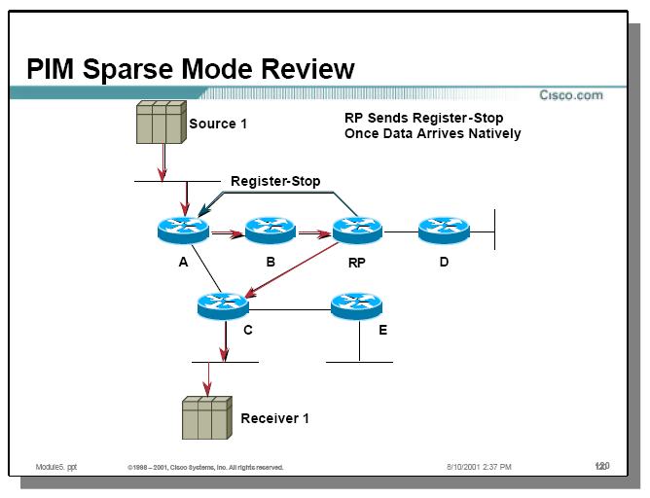
Příklad- PIM-SM

Slide 47
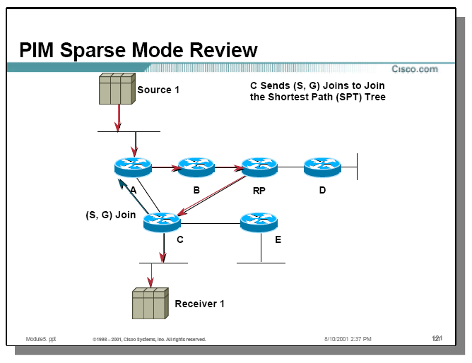
Příklad- PIM-SM

Slide 48
Příklad- PIM-SM

Slide 49
Příklad- PIM-SM

Slide 50
Příklad- PIM-SM

Slide 51
Příklad- PIM-SM

Slide 52
Příklad- PIM-SM

Slide 53
Příklad- PIM-SM

Slide 54
PIM-SSM
Předpokládá jeden zdroj vysílání pro skupinu (SSM)
  Např. videokonference, vysílání televize, rozhlasu
Jednodušší než PIM-SM
Může budovat jeden optimální doručovací strom od zdroje vysílání

Slide 55
Multicast mezi oblastmi
V jedné AS (Autonomous System) jeden RP (Randevous Point)
Uvnitř používá interní protokol směrování (PIM-SM, DVMRP)
Dvě možnosti řešení
  MSDP (Multicast Discovery Protocol) – distribuce informace o doručovacích stromech
  BGMP (Border Gateway Multicast Protocol) – sdílení stromů mezi doménami

Slide 56
MSDP
Multicast Source Discovery Protocol
Spojuje PIM-SM oblasti (AS)
RP využívá MSDP ke zjišťování zdrojů v ostatních oblastech
Může do těchto oblastí posílat PIM join požadavky (pokud jsou lokální příjemci)
Vytváření doručovacího stromu
MSDP RP jsou propojeny pomocí TCP
Periodicky posílají zprávy „source active“
Pracuje efektivně pokud existuje několik vysílačů

Slide 57
MSDP
Multicast Source Discovery Protocol

Slide 58
BGMP
Border Gateway Multicast Routing protocol
Vytváří sdílený strom pro každou skupinu
Mezi členy BGP se přenáší data pomocí TCP
Distribuuje cesty do AS

Slide 59
BGMP
Border Gateway Multicast Routing Protocol

Slide 60
Přidělování multicast adres
Dynamické přidělování adres v AS
Klient/server protokol MADCAP (Multicast Address Dynamic Client Allocation protocol), UDP
Obdoba DHCP pro unicast adresy (DISCOVER, REQUEST, RELEASE, ACK)
Podobné složení přenášených zpráv
Pronájem, prodložení pronájmu, uvolnění
Rozsah přidělování 239.251.0.0/16 Administratively Scoped Block)
Mimo zůstávají
  239.248.0.0/16, 239.249.0.0/16 a 239.250.0.0/16

Slide 61
Přidělování multicast adres
MASC – Multicast Address Set Claim
Dle BGP modelu (mezi doménami)
Protokol pro hierarchické rozdělování prostoru adres (RFC2909)
Rozdělení globálního multicast prostoru na menší souvislé bloky pro jednotlivé ISP

Slide 62
Přidělování multicast adres

